Slide 1
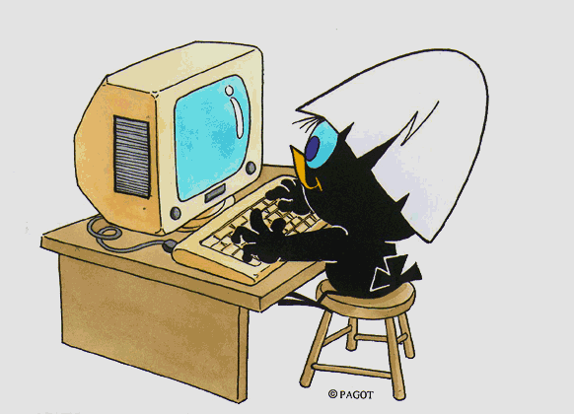
IL PIANO DI STUDIO
CORSO DI LAUREA MAGISTRALE IN ASTROPHYSICS AND SPACE PHYSICS
Guida alla compilazione

Slide 2
Che cos’è il piano di studio?
Il piano di studio è l’insieme delle attività formative obbligatorie, delle attività previste come opzionali e delle attività formative scelte autonomamente dallo studente, in coerenza con il Regolamento Didattico del Corso di Studio.
Quando si compila?
All’atto dell’immatricolazione ti viene attribuito automaticamente un piano di studio denominato statutario che comprende tutte le attività formative obbligatorie.
Successivamente, nei periodi stabiliti dall’Ateneo, in genere nei mesi di novembre e marzo, sarai tenuto a presentare un piano di studio con l’indicazione delle attività opzionali e di quelle a scelta libera, nel rispetto del numero di crediti da acquisire, i vincoli e le eventuali regole di propedeuticità secondo il Regolamento Didattico del tuo Corso. Il calendario dettagliato, aggiornato annualmente, è disponibile nella pagina web https://www.unimib.it/servizi/segreterie-studenti/piani-degli-studi/area-scienze, nel documento «AVVISO PRESENTAZIONE PIANI DI STUDIO».

Slide 3
Come si presenta?
Il piano deve essere presentato per via telematica, entrando nella pagina web del servizio Segreterie OnLine, all’indirizzo
https://s3w.si.unimib.it/Home.do
Al termine della procedura devi confermare il piano, utilizzando l’apposito pulsante CONFERMA.
Il piano lasciato in bozza non viene esaminato.
La compilazione online ti è consentita fino a quando risulti essere iscritto in corso.
Gli studenti fuori corso dovranno presentare un’istanza cartacea all’Ufficio Gestione Carriere, inviandola all’indirizzo
segr.studenti.scienze@unimib.it.

Slide 4
Posso modificare il piano scelto ?
Ti è consentito modificare il piano ma solo nei periodi stabiliti, in genere nei mesi di novembre e marzo.
Fino all’attuazione del nuovo piano di studio sei tenuto a osservare il precedente piano e non puoi iscriverti agli appelli degli insegnamenti di cui hai richiesto l’inserimento.
Puoi sostenere le prove di verifica relative a un’attività formativa solo se l’attività è presente nell’ultimo piano di studio approvato. Gli esami sostenuti non possono essere eliminati dal piano.
Anticipo degli esami (art.13 Regolamento degli Studenti)
Gli studenti possono sostenere gli esami inseriti nel piano approvato e riferiti ad un anno successivo a quello di iscrizione, chiedendone l'inserimento in libretto all'Ufficio gestione carriere del Settore di Scienze, solo se gli insegnamenti sono attivati e se hanno acquisito almeno il 50% dei crediti CURRICULARI riferiti all'anno di iscrizione, come da Regolamento didattico del Corso, e comunque nel rispetto di eventuali propedeuticità.
Gli esami a scelta libera possono essere anticipati indipendentemente dal numero di crediti acquisiti.

Slide 5
Piano da approvare
Il piano di studi previsto per il tuo corso, definito da approvare, consente di selezionare, come esami a scelta libera, insegnamenti offerti da altri Corsi di laurea magistrale dell’Ateneo, oltre a quelli del tuo Corso naturalmente. Questo tipo di piano, che risulta «proposto» al momento della conferma, deve essere approvato dal Consiglio di Coordinamento Didattico del tuo Corso dopo il termine previsto per la presentazione; solo successivamente sarà inserito nella tua carriera.
Al termine della compilazione è comunque ancora consentito modificare la scelta del tipo di piano: cliccando sul pulsante “Annulla piano” e, nella maschera successiva, sul pulsante “Modifica Piano”, torni alla maschera iniziale e puoi procedere con la nuova compilazione.

Slide 6
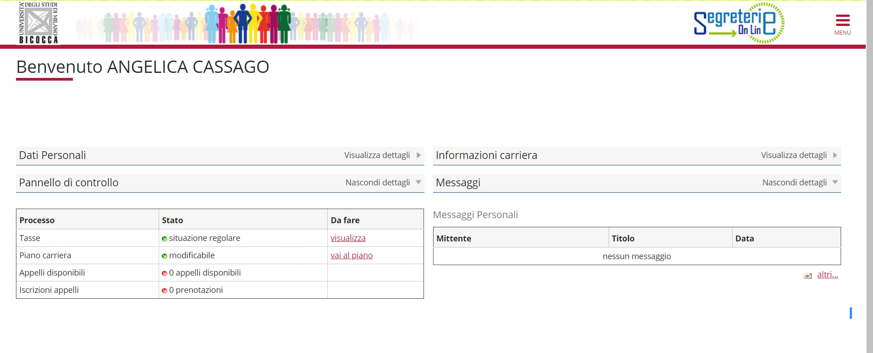
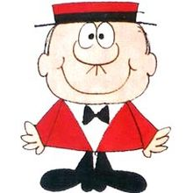
Come si compila?
Per accedere effettua il login alla pagina https://s3w.si.unimib.it/Home.do
La maschera presenta la/le carriera/e collegate al tuo nome. Seleziona quella in stato attivo per iniziare.
Nel periodo di apertura dei piani, il piano di studio è modificabile: clicca la voce “vai al piano” (fig.1).
MARIO ROSSI
Fig. 1

Slide 7
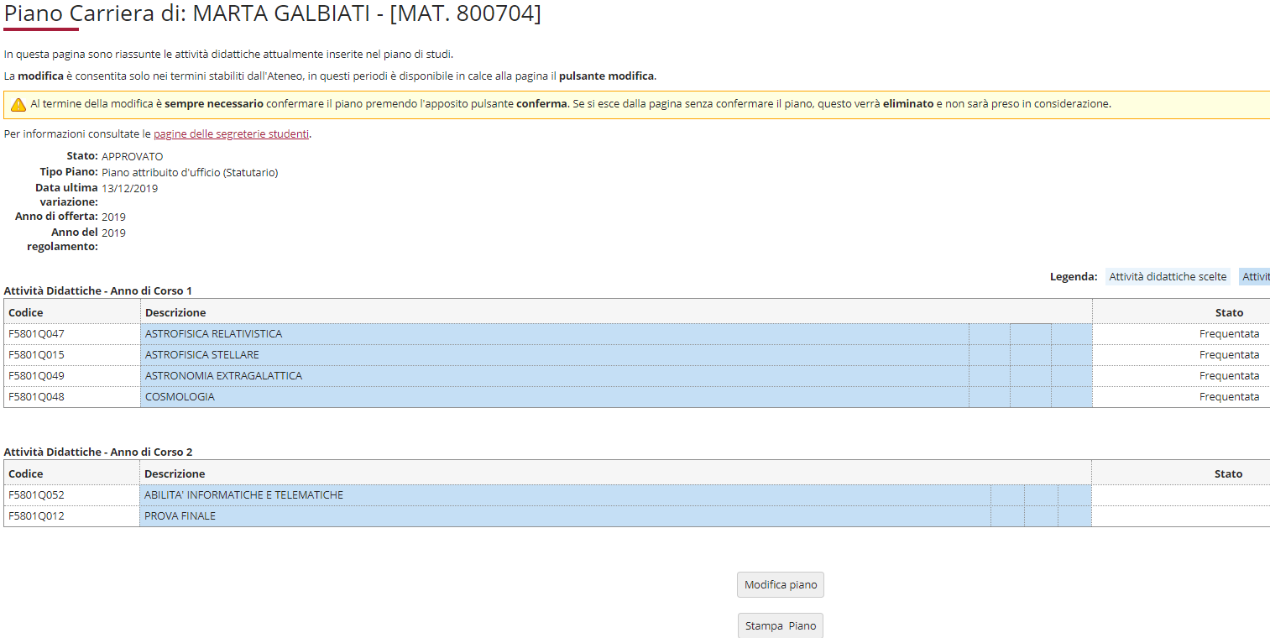
La maschera presenta il piano di studio cosiddetto statutario (fig. 2) che comprende le attività e gli insegnamenti obbligatori secondo il Regolamento Didattico del Corso. Clicca «Modifica piano» per proseguire.
Fig. 2

Slide 8
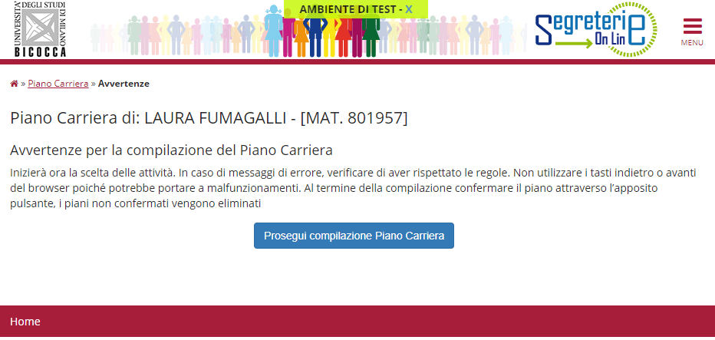
Clicca “Prosegui compilazione Piano Carriera” per procedere (fig. 3).
Fig. 3

Slide 9
Nella prima schermata (figura 4) sono elencati, e contraddistinti con il segno di spunta, gli insegnamenti di tipo caratterizzante obbligatori del primo anno e i relativi crediti. Clicca “Regola succ.'' per proseguire.
Fig. 4

Slide 10
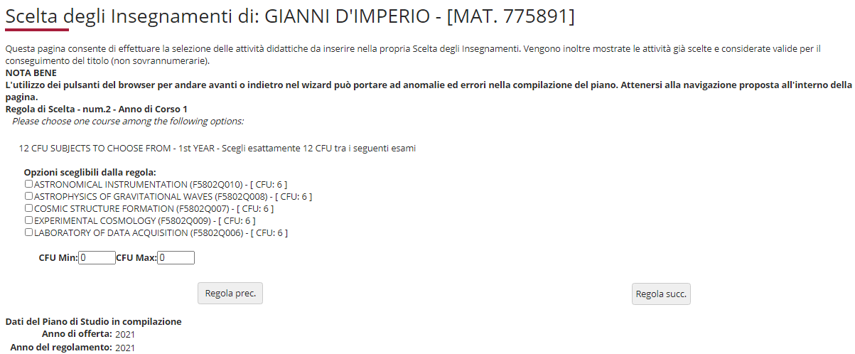
Nella regola successiva devi selezionare due insegnamenti da 6 crediti, di tipo caratterizzante, a scelta tra cinque opzioni
possibili (fig. 5). Dopo aver scelto, clicca il pulsante “Regola succ.” per proseguire.
NOTA: nella parte inferiore di ogni pagina puoi visualizzare tutte le attività via via selezionate durante la compilazione e gli
insegnamenti obbligatori
Fig. 5

Slide 11
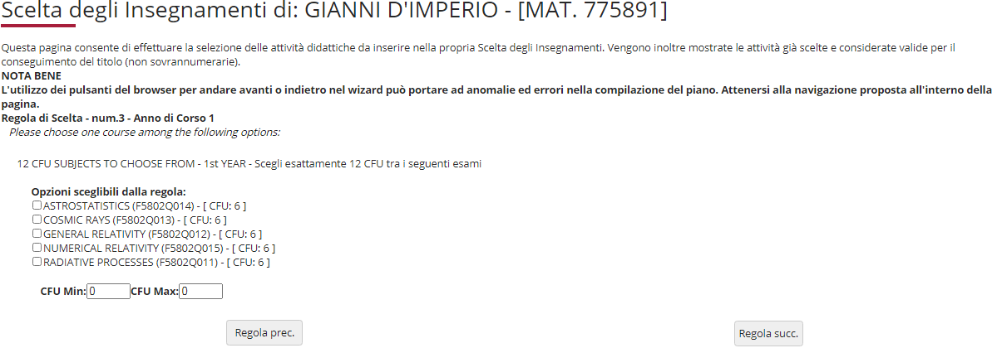
In questa regola devi selezionare due insegnamenti, da 6 crediti ciascuno, di tipo affine e integrativo, a scelta tra le opzioni in elenco (figura 6). Clicca il pulsante “Regola succ.” per proseguire nella compilazione.
Fig. 6

Slide 12
In questa regola (figura 7) è elencata, e contraddistinta con il segno di spunta, un’attività obbligatoria del secondo anno con i relativi crediti. Clicca “Regola succ.'' per proseguire.
Fig. 7

Slide 13
Ulteriori attività formative
L’acquisizione di 3 CFU del tipo “ulteriori attività formative” avviene secondo le modalità di seguito specificate:
Studenti italiani:
- 3 CFU di altre conoscenze utili per il mondo del lavoro, con la partecipazione alle attività previste in Ateneo per il progetto I-Bicocca (I-Bicocca Silver, 1 CFU, I-Bicocca Gold, 2 CFU, I-Bicocca Platinum, 3 CFU)
oppure
3 CFU di ulteriori conoscenze linguistiche, con il superamento di una prova di verifica di Ateneo di conoscenza di una lingua straniera diversa dall’inglese, di livello B2, a scelta tra la lingua francese, spagnola o tedesca oppure con il superamento di una prova di verifica di Ateneo di conoscenza della lingua inglese, di livello C1. Gli studenti italiani già in possesso di certificazioni rilasciate dall’Ateneo o da Enti accreditati dall'Ateneo, attestanti conoscenze linguistiche, di livello pari o superiore al B2 per le lingue francese, spagnolo o tedesco, oppure attestanti conoscenze linguistiche, di livello pari o superiore al C1 per la lingua inglese, avranno diritto all'esonero dalla prova e al riconoscimento dei crediti previsti.
Studenti stranieri:
devono invece necessariamente conseguire 3 CFU di ulteriori conoscenze linguistiche, con il superamento di una prova di verifica di Ateneo di conoscenza della lingua italiana, di livello A3.
Gli studenti stranieri già in possesso di certificazioni rilasciate dall’Ateneo o da Enti accreditati dall'Ateneo, attestanti conoscenze linguistiche, di livello pari o superiore al livello A3, avranno diritto all'esonero dalla prova e al riconoscimento dei crediti previsti. .
Le informazioni circa le modalità di svolgimento delle prove o l'acquisizione dei crediti sono definite a livello di Ateneo e saranno disponibili sul sito di Ateneo, all’indirizzo https://www.unimib.it/didattica/lingue-unimib.

Slide 14
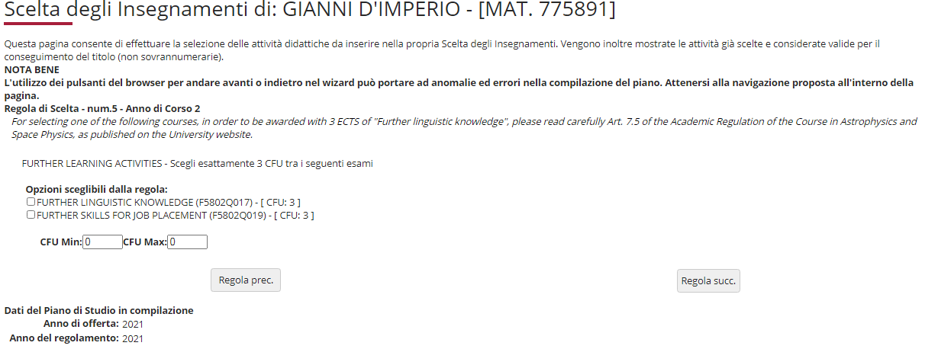
Potrai selezionare in questa pagina (figura 8) le ulteriori attività formative scegliendo tra le due opzioni in elenco:
-3 CFU di conoscenze utili per il mondo del lavoro -3 CFU di ulteriori conoscenze linguistiche.
Fig. 8

Slide 15
Nelle regole che seguono, a partire da quella dedicata agli esami svolti in ERASMUS ti viene chiesto di scegliere gli insegnamenti offerti dal tuo Corso e/o da altri Corsi di laurea magistrale dell’Ateneo per conseguire i crediti a scelta libera, come previsto dal Regolamento didattico del Corso, per un totale di 12 crediti.
ATTENZIONE: se selezioni insegnamenti a scelta libera la cui somma è pari a 12 crediti, non puoi conseguire altri crediti. Se invece selezioni esami la cui somma supera 12 crediti, per esempio un esame da 6 e uno da 8 crediti, ti è consentito «sforare» (il limite di 12), fino a conseguire 16 crediti al massimo.

Slide 16
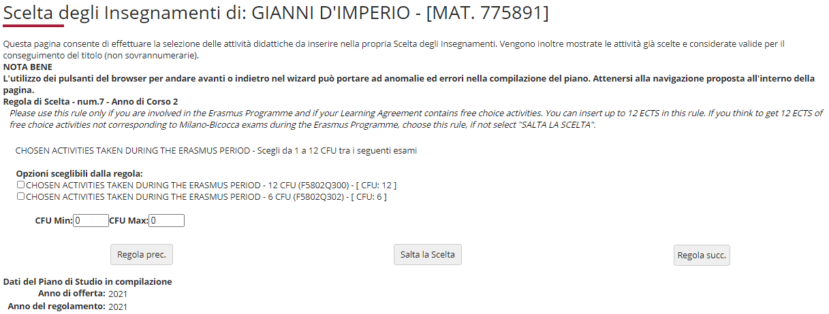
Utilizza questa regola (fig. 9) se partecipi al programma ERASMUS e se il tuo Learning Agreement prevede attività a scelta libera NON corrispondenti ad insegnamenti offerti dal nostro Ateneo. Puoi scegliere fino a 12 crediti. Se utilizzi questa regola, clicca ''Regola succ.'' per proseguire nella compilazione. Se non intendi selezionare l’attività, clicca ''Salta la scelta'‘ per passare alla regola successiva.
Fig. 9

Slide 17
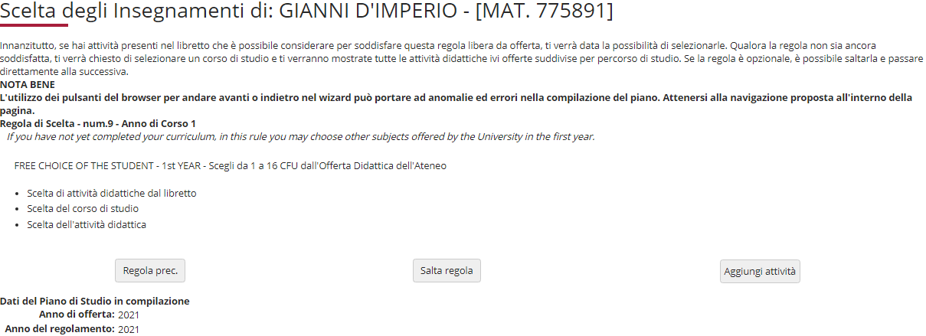
Nella regola seguente (fig. 10) trovi l’elenco di tutti gli insegnamenti opzionali, offerti dal Regolamento del tuo Corso, al primo anno, che puoi selezionare in questa regola per conseguire i crediti a scelta libera. Se utilizzi questa regola, clicca ''Regola succ.'' per proseguire nella compilazione. Se non intendi selezionare l’attività, clicca ''Salta la scelta'‘ per passare alla regola successiva.
Fig. 10

Slide 18
Con questa regola e la seguente puoi conseguire i crediti a scelta libera scegliendo tra gli insegnamenti offerti da altri Corsi di laurea magistrale dell’Ateneo, al primo e/o al secondo anno. Clicca “Aggiungi attività” (fig. 11) per accedere all’elenco dei Corsi di laurea magistrale dell’Ateneo (fig.12), e quindi aggiungere gli insegnamenti al tuo primo anno di corso. Clicca «Salta regola» se preferisci scegliere tra gli insegnamenti offerti al tuo secondo anno.
Fig. 11

Slide 19
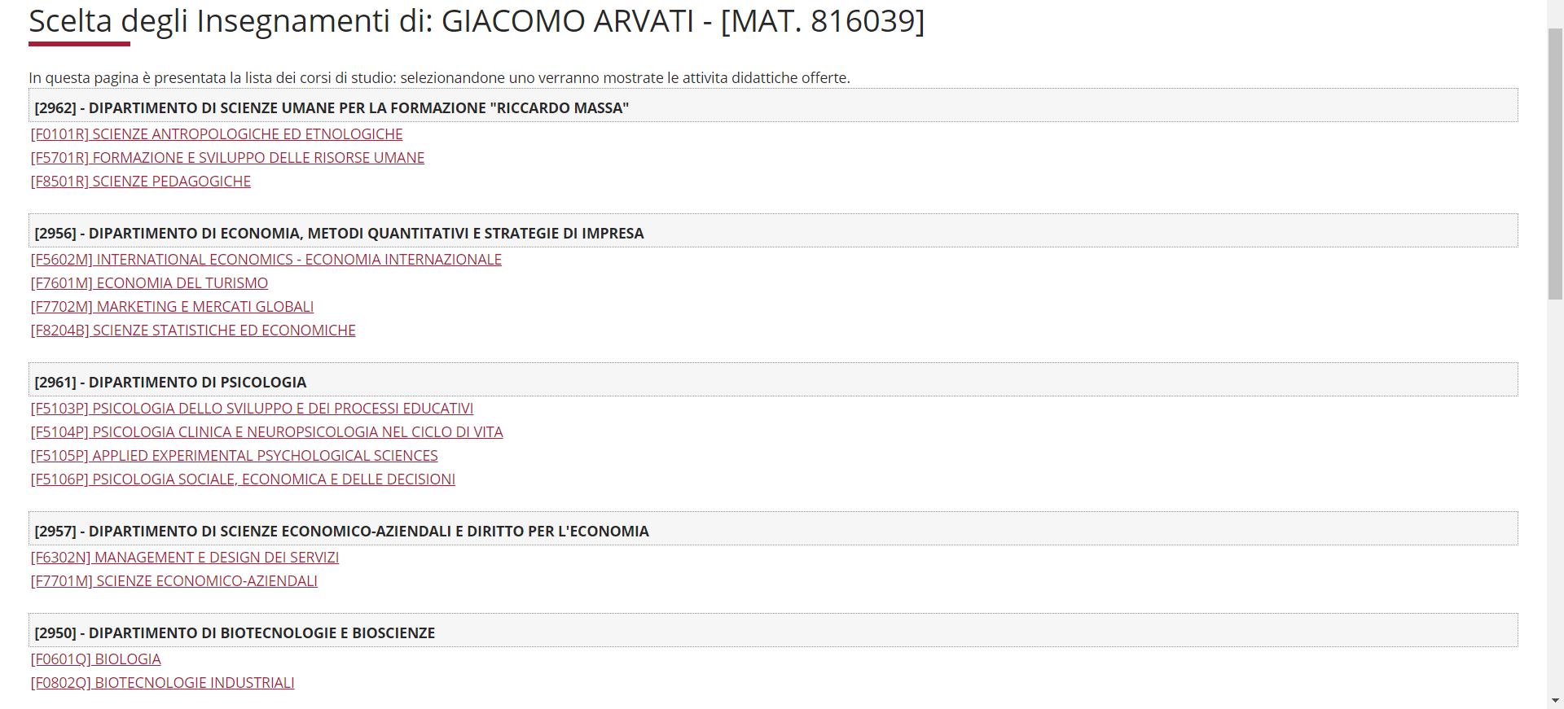
MARIO ROSSI
Fig. 12

Slide 20
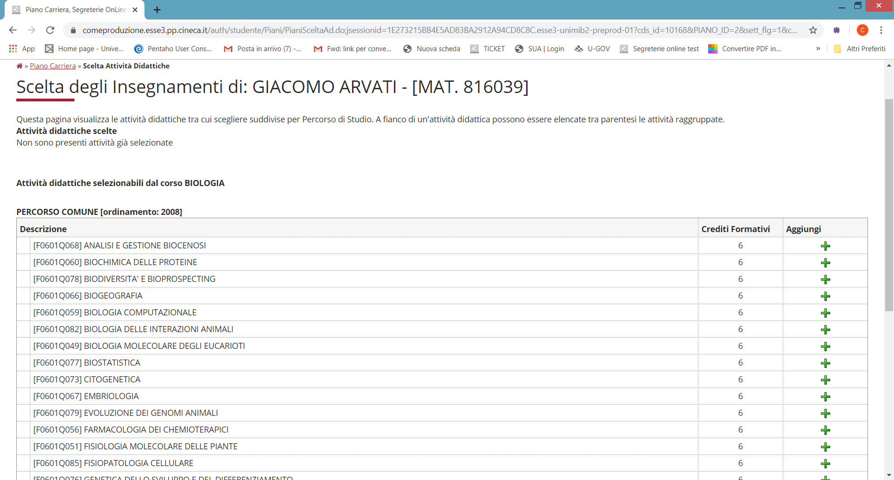
Dopo aver selezionato il Corso che ti interessa, clicca sul simbolo + (Aggiungi) per inserire un insegnamento (fig. 13) al tuo primo anno.
MARIO ROSSI
MARIO ROSSI
Fig. 13

Slide 21
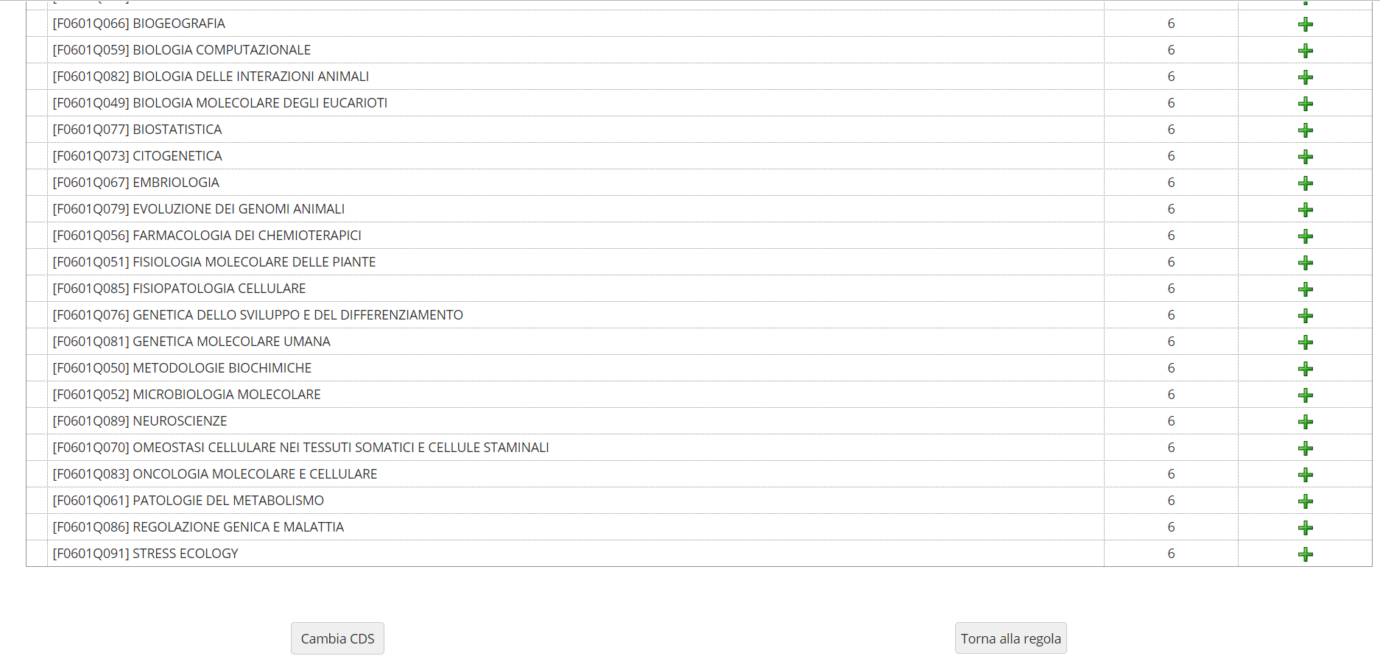
Se invece non intendi aggiungere alcuna attività clicca «Torna alla regola» per ritornare nella pagina precedente. Se vuoi rivedere l’elenco dei Corsi di laurea magistrale da cui scegliere, clicca «Cambia CDS» (fig. 14) .
Fig. 14

Slide 22
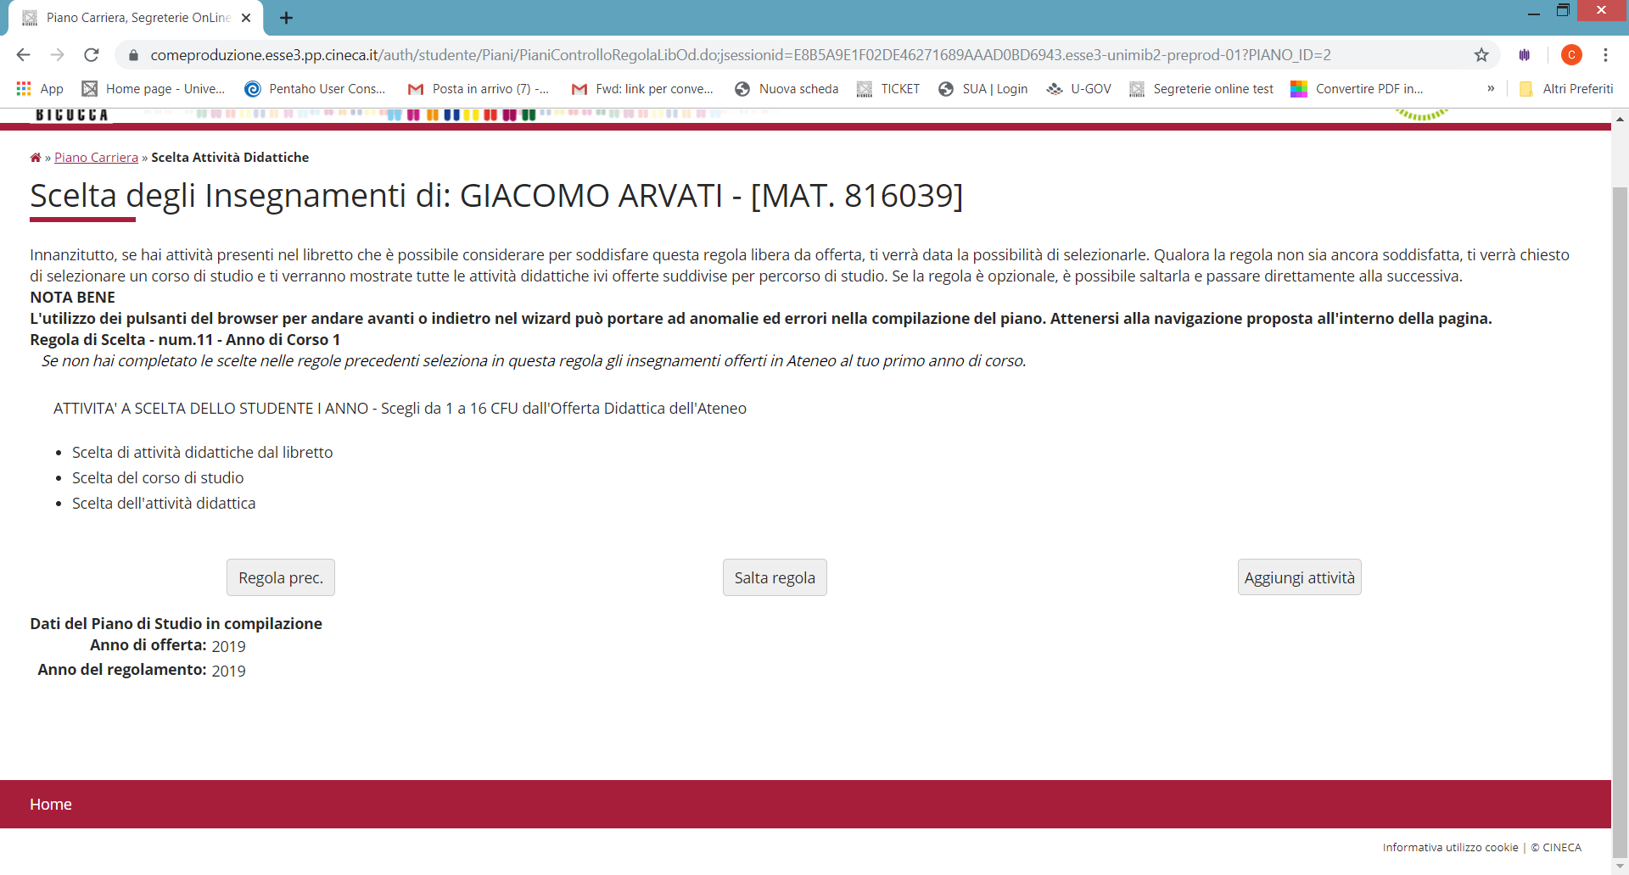
Se non intendi scegliere insegnamenti al primo anno e vuoi consultare gli insegnamenti offerti da altri Corsi dell’Ateneo al tuo secondo anno, clicca «Salta regola» (fig. 15).
MARIO ROSSI
Fig. 15

Slide 23
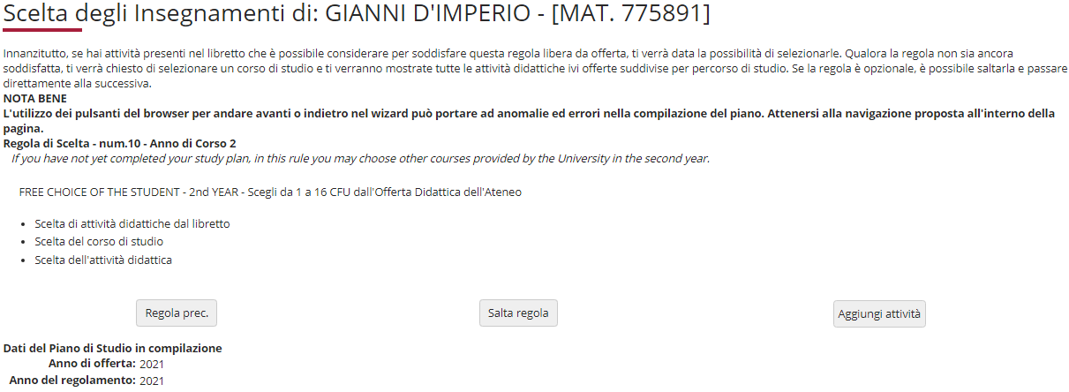
In questa regola (fig. 15), se clicchi «Aggiungi attività», accedi all’elenco dei Corsi di laurea magistrale; selezionato un Corso, ti sarà possibile, cliccando su + (Aggiungi) , inserire un insegnamento a scelta libera al tuo secondo anno. Se invece hai completato le scelte con le regole precedenti, clicca «Salta regola» per concludere la procedura.
MARIO ROSSI
Fig. 15

Slide 24
Crediti sovrannumerari
E’ prevista la possibilità di inserire nel proprio piano di studi attività in sovrannumero, per un massimo di 16 crediti.
L’aggiunta di crediti sovrannumerari è finalizzata all’inserimento in carriera di crediti, già riconosciuti, acquisiti mediante il superamento di esami utili ai fini dell’insegnamento (percorsi FIT*) oppure per le attività trasversali offerte dall‘Ateneo, che saranno inseriti nel Supplemento al Diploma.
I crediti e le votazioni ottenute con gli insegnamenti aggiuntivi non rientrano nel computo per la media dei voti degli esami di profitto ma sono registrati nella carriera del Corso di laurea magistrale.
Dovrai richiedere l’inserimento nel piano dei crediti in sovrannumero, riconosciuti, mediante istanza scritta all’Ufficio Gestione Carriere, nei periodi di presentazione del piano di studi.
*Percorsi FIT
Per informazioni dettagliate sui percorsi, consultare la pagina di Ateneo dedicata, al link https://www.unimib.it/didattica/formazione-insegnanti-ed-educatori/percorso-24-cfu, oppure scrivere a fit@unimib.it

Slide 25
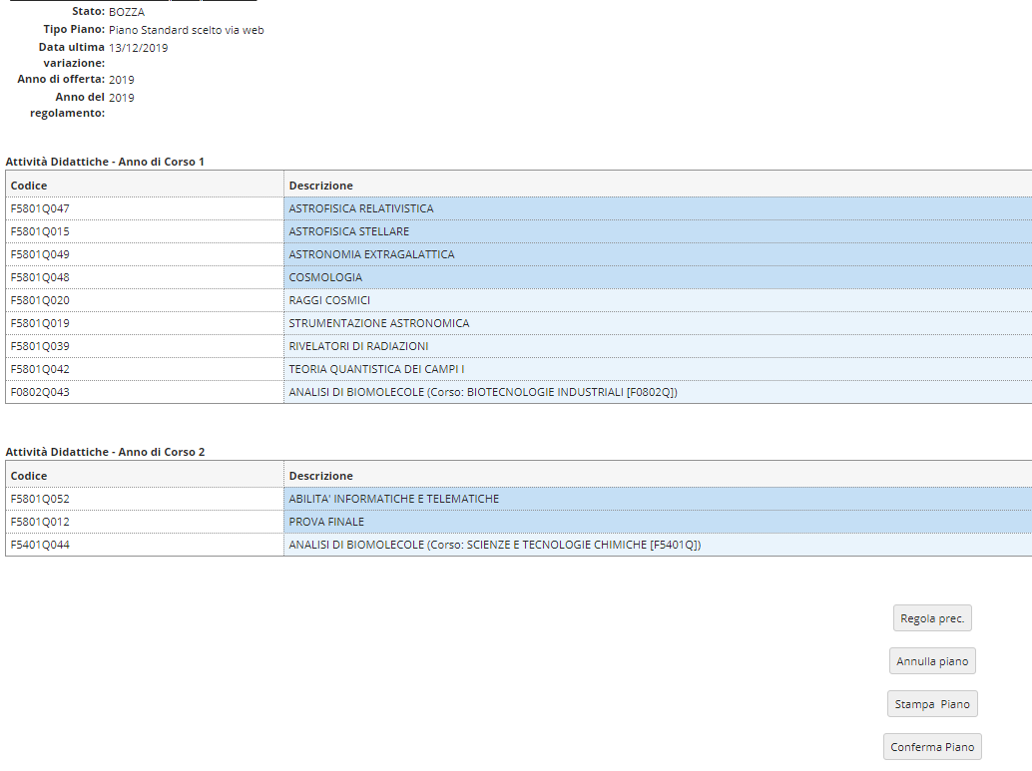
Ultimate le scelte, clicca «Conferma Piano» (fig. 16) per confermare e registrare il piano. ATTENZIONE: Il piano lasciato in bozza non viene esaminato.
Fig. 16

Slide 26
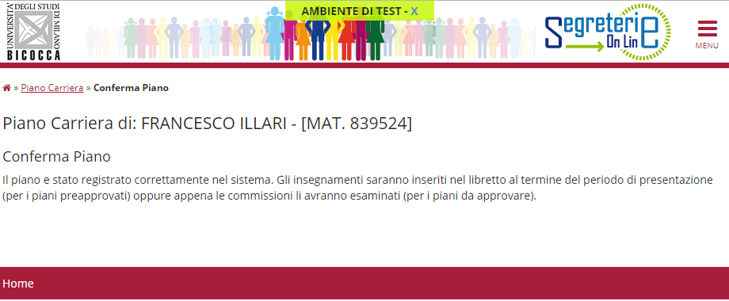
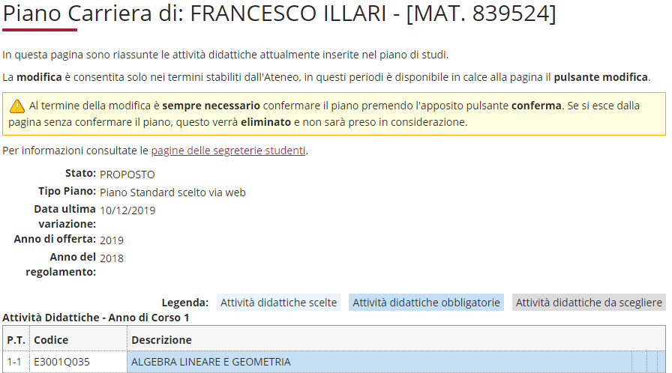
A questo punto il tuo piano viene registrato nel sistema e risulterà PROPOSTO (figura 17). Per tutto il periodo di apertura dei piani ti è comunque consentito modificare gli insegnamenti selezionati.
Fig. 17

Slide 27
ATTENZIONE: Al termine della compilazione è possibile ancora modificare il piano cliccando sul pulsante “Annulla piano” e nella maschera successiva clicca “Modifica Piano” per ritornare alla maschera iniziale.
Per maggiori informazioni e per problemi di funzionamento della procedura online, puoi rivolgerti all’Ufficio gestione carriere dell’area di Scienze, all’indirizzo segr.studenti.scienze@unimib.it
Ti invitiamo a consultare:
il Regolamento Didattico del Corso, all’indirizzo https://elearning.unimib.it/course/view.php?id=22547
il Regolamento studenti dell’Ateneo di Milano - Bicocca (in particolare l’art. 13 - Piano di studio), all’indirizzo https://www.unimib.it/sites/default/files/allegati/regolamento_studenti_2019_con_decreto.pdf
Buono studio!

Slide 28
A chi rivolgersi e per che cosa?
Segreteria Didattica
La Segreteria Didattica fornisce servizi di supporto didattico e informativo agli studenti (orari delle lezioni, ricevimento docenti, calendario esami, piani di studio, laboratori).
L’orario di ricevimento della Segreteria Didattica è il seguente:
lunedì e venerdì dalle 10 alle 12;
mercoledì dalle 14.30 alle 16,
Edificio U2, V piano – stanza 5001
e-mail: didattica.fisica@unimib.it
Per tutte le informazioni sulla didattica: http://elearning.unimib.it/

Slide 29
A chi rivolgersi e per che cosa?
Ufficio Gestione Carriere
L’Ufficio Gestione Carriere si occupa della gestione amministrativa di tutta la carriera dello studente, dall’ammissione, ai rinnovi delle iscrizioni, al conseguimento del titolo. Si occupa inoltre del rilascio di certificazioni e del riconoscimento di titoli ed esami conseguiti presso altre sedi universitarie, anche estere.
Per quanto riguarda il piano di studi, l’Ufficio Gestione Carriere è la struttura competente a fornire assistenza agli studenti sugli aspetti tecnici del sistema di presentazione del piano in Segreterieonline.
Per informazioni di carattere amministrativo consultare la pagina https://www.unimib.it/servizi/segreterie-studenti
Per informazioni dettagliate sui piani di studio e i termini di presentazione per l’anno accademico consultare la pagina https://www.unimib.it/servizi/segreterie-studenti/piani-degli-studi/area-scienze
L’orario di ricevimento dell’Ufficio Gestione Carriere di Scienze (sportello 7 nell’Edificio U17 - Piazzetta ribassata Difesa per le donne) è il seguente:
lunedì dalle 13.45 alle 15.45 mercoledì e venerdì dalle 09.00 alle 12.00
e-mail: segr.studenti.scienze@unimib.it
Non è previsto lo sportello telefonico.

